Slide 1

Database 4
Маеров Тимофей

Slide 2
План
Архитектура Postgres
ER диаграмма
БД в тестирование

Slide 3
Postgres
Наследник базы Ingres, отсюда и название.
1988г - Майкл Стоунбрейкер представляет первую версию базы
1996г – Официально переименована в PostgreSQL

Slide 4
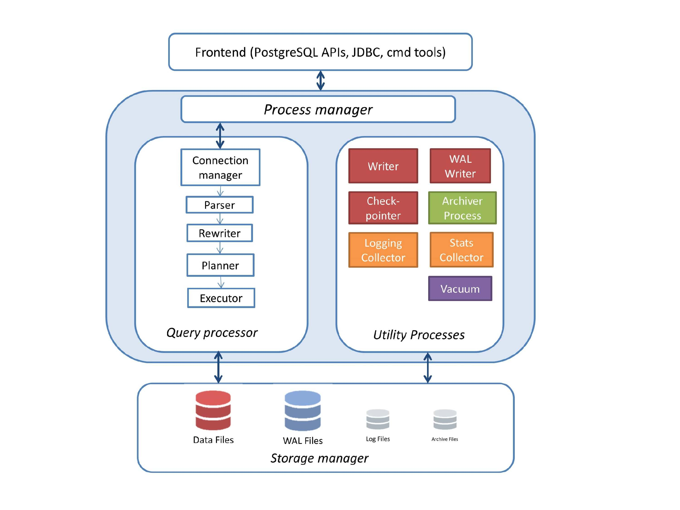
Архитектура Postgres

Slide 5
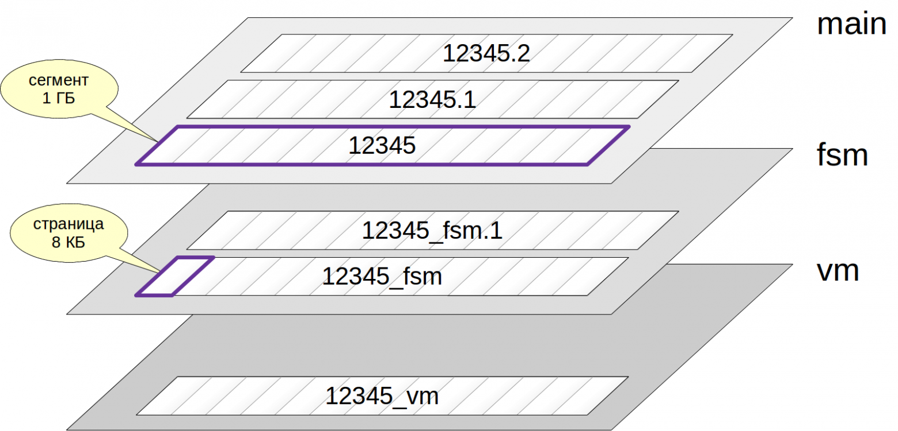
Слои

Slide 6
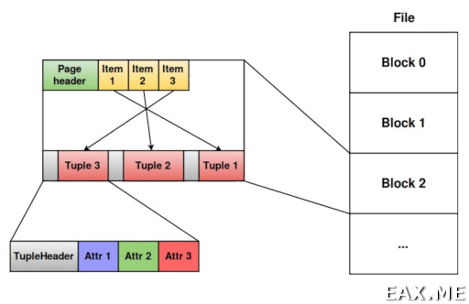
Страницы(Page)

Slide 7
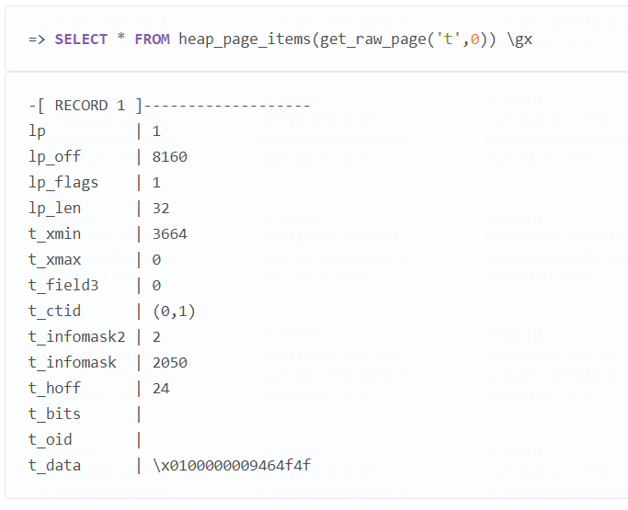
Header

Slide 8
Версионирование строк
t_xmin | t_xmax | ctid
11 |  | 0, 1
XACT(CLOG)
id | committed | aborted
11 | F | F

Slide 9
Версионирование строк
t_xmin | t_xmax | ctid
11 |  | 0, 1
12 |  | 0, 2
13 |  | 0, 3
XACT(CLOG)
id | committed | aborted
11 | T | F
12 | F | F
13 | F | F

Slide 10
Версионирование строк
t_xmin | t_xmax | ctid
11 | 12 | 0, 2
12 |  | 0, 2
13 |  | 0, 3
XACT(CLOG)
id | committed | aborted
11 | T | F
12 | T | F
13 | F | F

Slide 11
Версионирование строк
t_xmin | t_xmax | ctid
11 | 12 | 0, 2
12 | 13 | 0, 3
13 |  | 0, 3
XACT(CLOG)
id | committed | aborted
11 | T | F
12 | T | F
13 | T | F

Slide 12
Версионирование строк
t_xmin | t_xmax | ctid
11 | 12 | 0, 2
12 | 13 | 0, 2
13 |  | 0, 3
XACT(CLOG)
id | committed | aborted
11 | T | F
12 | T | F
13 | F | T

Slide 13
Версионирование строк
t_xmin | t_xmax | ctid
11 | 12 | 0, 2
12 | 14 | 0, 4
13 |  | 0, 3
14 |  | 0,4
XACT(CLOG)
id | committed | aborted
11 | T | F
12 | T | F
13 | F | T
14 | T | F

Slide 14
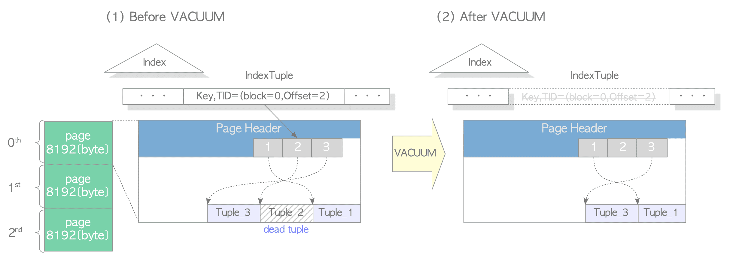
Vacuum

Slide 15
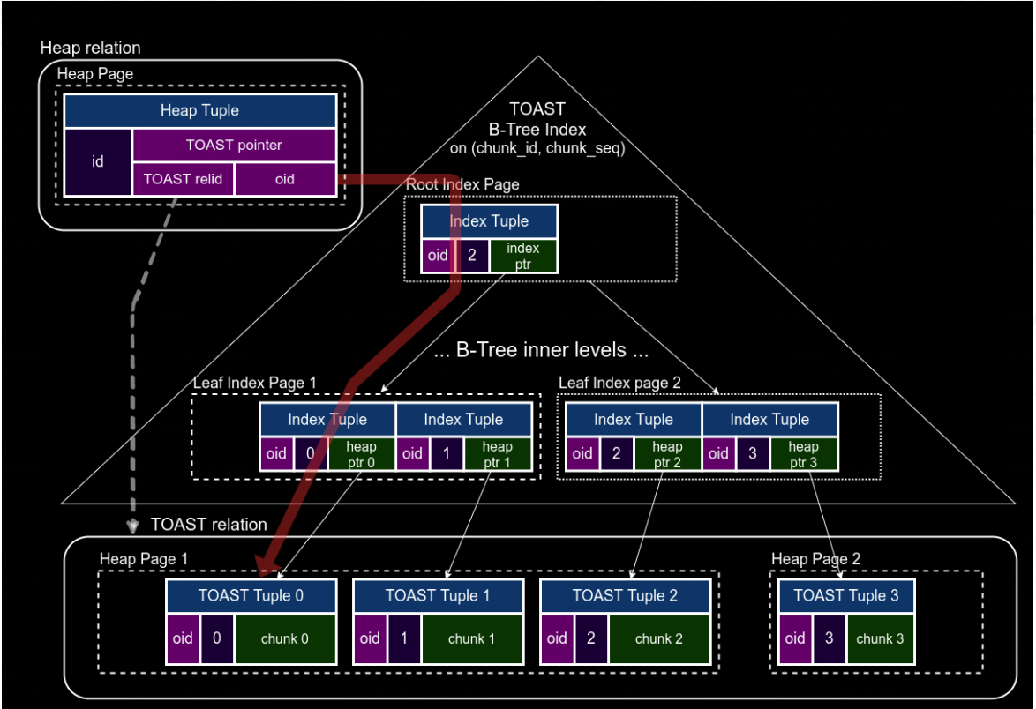
TOAST
Notes:
The Oversized Attributes Storage Technique

Slide 16
Выводы
Postgres хранит все данные в файлах на диске
Файлы делятся на страницы, страницы делятся на Элементы(Tuple)
При изменении/удалении элементы не удаляются со страницы а помечаются номером транзакции
Мертвые элементы удалятся при вызове vacuum

Slide 17
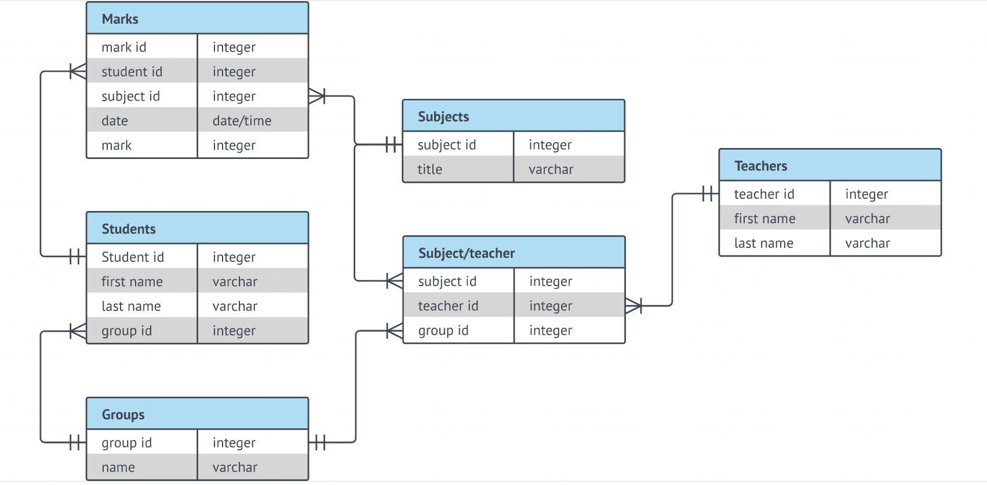
ER-диаграмма

Slide 18
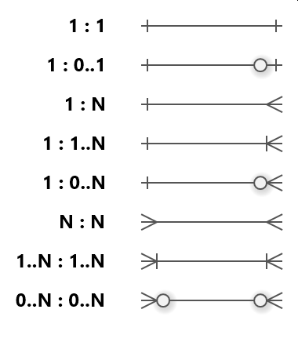
ER-диаграмма

Slide 19
Практика
https://sql-academy.org/ru/trainer
https://learndb.ru/courses
https://sql-ex.ru/

Slide 20
БД в тестировании
Нужно ли автоматизировать тестирование SQL запросов при разработке java приложений?

Slide 21
БД в тестировании
e2e
Integration
Service
Unit

Slide 22
БД в тестировании
А что делать с многомодульным приложением?

Slide 23
Материалы:
https://habr.com/ru/company/postgrespro/blog/444536/
https://habr.com/ru/company/postgrespro/blog/452320/
https://postgrespro.ru/docs/postgrespro/9.5/sql-vacuum
https://www.lucidchart.com/pages/ru/erd-%D0%B4%D0%B8%D0%B0%D0%B3%D1%80%D0%B0%D0%BC%D0%BC%D0%B0
https://www.youtube.com/watch?v=7mZqJShu_3c

